Slide 1
JAVA Project
지역아동센터 아동 관리 프로그램 by박태호

Slide 2
목차
제작 동기
개발환경
프로젝트 일정
기능 구조
DB 관계도

Slide 3

1. 제작 동기
다수의 센터가 정해진 양식없이 자체적으로 아동 정보 관리
물리적인 서류 파일로 보관 시 분실 또는 파손우려

Slide 4






2. 개발 환경
Eclipse IDE
version 2023-03 (4.27.0)
Figma
OS - Windows 11 Home 64비트
(10.0, 빌드 22621)
Java
version "11.0.19" 2023-04-18 LTS
DBeaver
Version 23.0.5.202305211610
Oracle Database 21c
Express Edition
Release 21.0.0.0.0 - Production

Slide 5
3. 프로젝트 일정
 | 06-13 | 06-14 | 06-15 | 06-16 | 06-17 | 06-18 | 06-19 | 06-20 | 06-21 | 06-22 | 06-23 | 06-24 | 06-25 | 06-26 | 06-27 | 06-28 | 06-29 | 06-30 | 07-01 | 07-02 | 07-03 | 07-04 | 07-05 | 07-06 | 07-07 | 07-08 | 07-09 | 07-10 | 07-11
UI 정의
DB table 구상
Login Frame 작업
Child Mai 작업
단위테스트 (1)

Slide 6
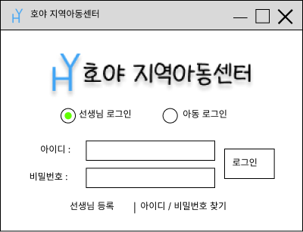
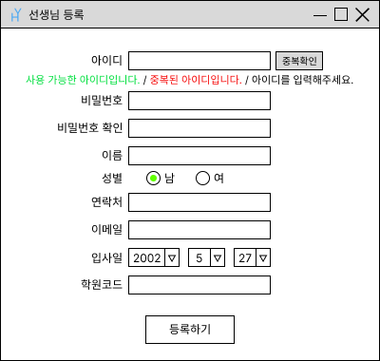
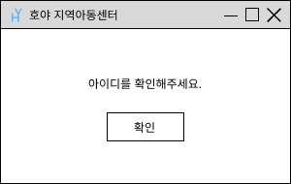
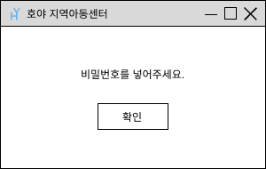
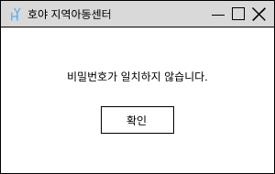
4. 기능 구조 (사용자 – 선생님)
1.
A - 1
A.
1. 초기 로그인 화면
A.
A. 선생님 등록 화면
A - 2
A - 1 아이디 미입력 or 중복일 경우
A - 2 비밀번호 미입력
A - 3 비밀번호 필드와 비밀번호 확인 필드 미일치
A - 3

Slide 7
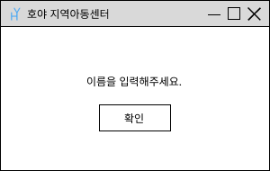
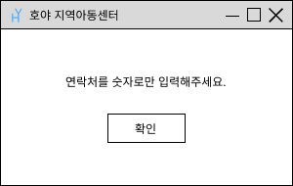
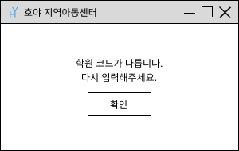
4. 기능 구조 (사용자 – 선생님)
1.
A - 1
A.
1. 초기 로그인 화면
A.
A. 선생님 등록 화면
A - 2
A - 1 이름 미입력
A - 2 연락처 미입력 or 숫자 외 문자 입력
A - 3 학원코드 미입력 or 미일치
A - 3

Slide 8
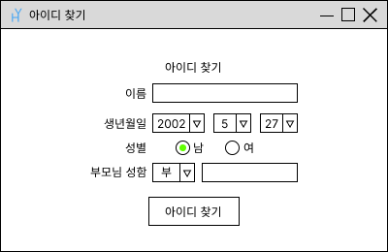
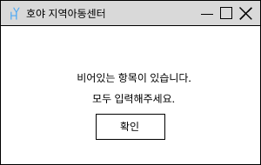
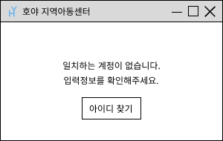
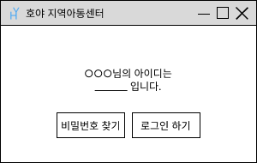
4. 기능 구조 (사용자 – 아동)
1.
A.
A - 1
A.
A - 2
1. 초기 로그인 화면
아이디 비밀번호 찾기 (아이디 먼저 조회)
A - 1 입력 창 미입력
A - 2 일치하는 계정이 없음
A - 3
A - 3 아이디 조회 성공

Slide 9
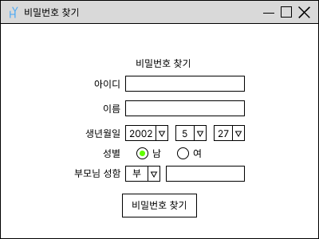
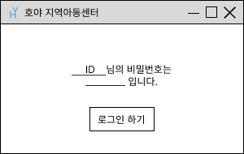
4. 기능 구조 (사용자 – 아동)
1.
A.
A - 1
A.
A - 2
1. 아이디 조회 성공
비밀번호 찾기 (아이디 먼저 조회)
A - 1 입력 창 미입력
A - 2 일치하는 계정이 없음
A - 3
A - 3 비밀번호 조회 성공

Slide 10
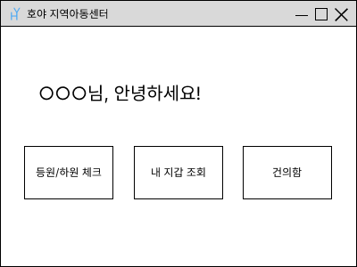
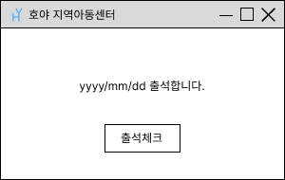
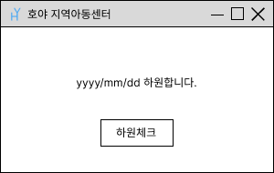
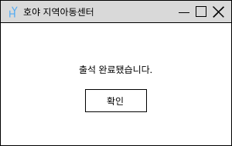
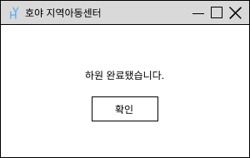
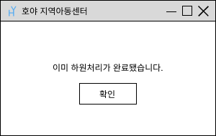
4. 기능 구조 (사용자 – 아동)
1.
A - 1
A - 2
A.
1. 아동 메인 화면
등원 / 하원 체크
A - 1 등원 확인 창
A - 2 하원 확인 창
A - 3
A - 3 당일 하원까지 완료

Slide 11
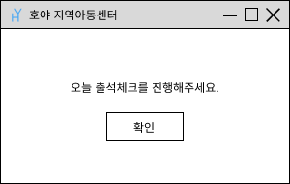
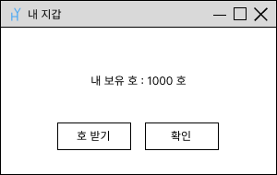

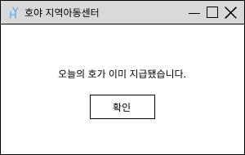
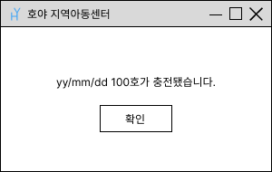
4. 기능 구조 (사용자 – 아동)
1.
A.
B - 1
A.
B - 2
B.
1. 아동 메인 화면
내 지갑 조회
B. 호 받기
B - 1 출석체크 미실행
B - 3
B - 2 하원체크 미실행
B - 3 호 지급 성공
B - 4
B - 4 중복 호 지급 방지

Slide 12
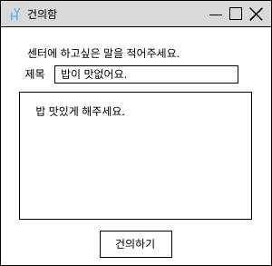

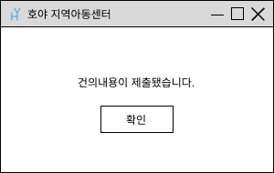
4. 기능 구조 (사용자 – 아동)
1.
A.
A - 1
A.
1. 아동 메인 화면
내 지갑 조회
A - 2
A - 1 제목 or 내용 미입력
A - 2 건의 제출 성공
2023-06-23 현재 해당 기능까지 구현

Slide 13
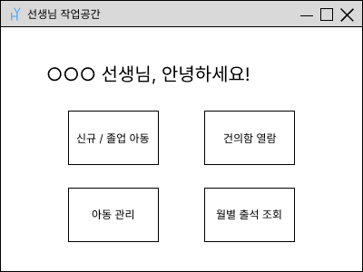
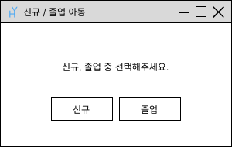
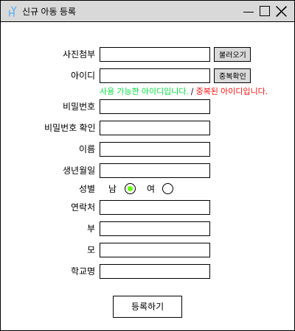
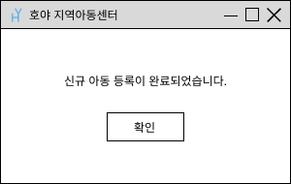
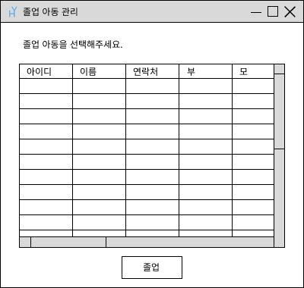
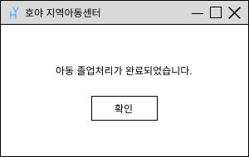
4. 기능 구조 (사용자 – 선생님)
1.
A.
A - 1
A.
1. 선생님 메인 화면
신규 및 졸업 아동 관리
(신규 등록과 졸업 중 작업 선택)
A - 2
A - 1 신규 아동 등록 화면
A - 2 졸업 아동 관리

Slide 14
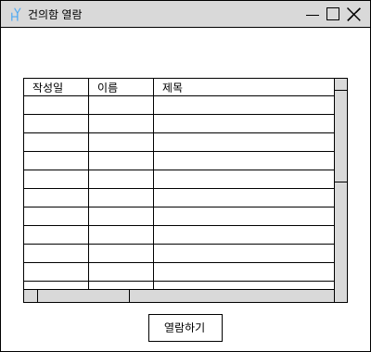
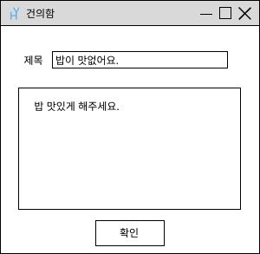
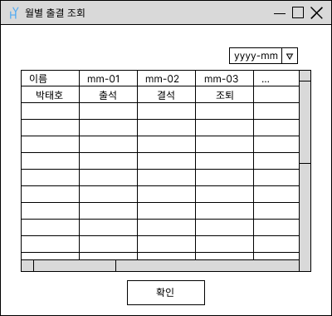
4. 기능 구조 (사용자 – 선생님)
1.
A.
A - 1
A.
B.
1. 선생님 메인 화면
아동 건의함 열기
B.
A - 1 건의 상세내용 열람
B. 월별 출석 창 열기
(원하는 달 선택 가능)

Slide 15
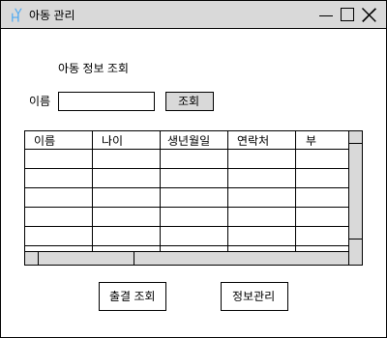
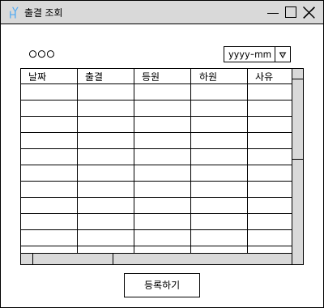
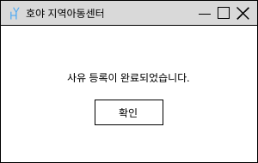
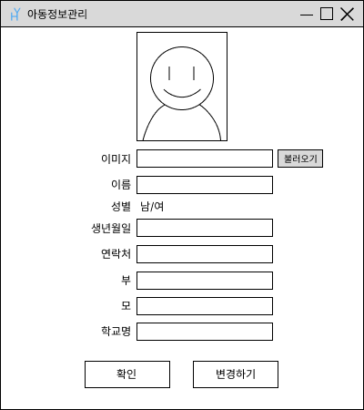

4. 기능 구조 (사용자 – 선생님)
1.
A.
A - 1
A - 1 - 1
A.
A - 1
A - 2
1. 선생님 메인 화면
A - 2
A - 2 - 1
아동 관리 창 열기
A - 1 아동 개별 출결 조회 및 결석 사유 추가
A - 1 - 1 결석 사유 추가 완료
A - 2 아동 개인 정보 조회 및 수정
A - 2 - 1 아동 개인 정보 수정 완료

Slide 16
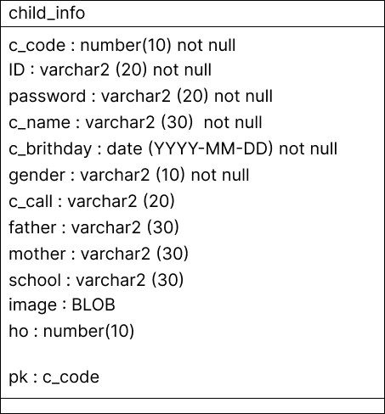
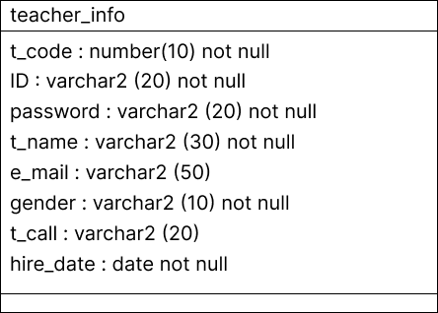
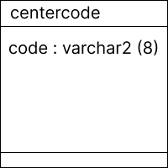
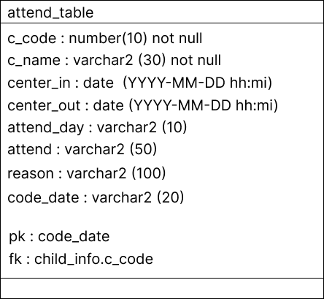
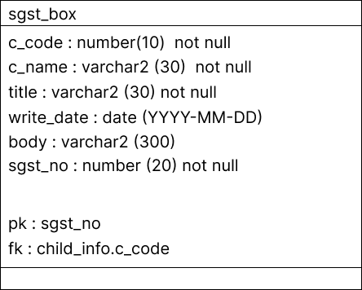
5. DB 테이블 관계도
선생님 정보
아동 정보
Foreign key
Foreign key
센터 고유 코드
건의함
출석 정보

Slide 17
표가 있는 두 개의 내용 레이아웃
클래스 | 그룹 A | 그룹 B
클래스 1 | 82 | 95
클래스 2 | 76 | 88
클래스 3 | 84 | 90
여기에 첫 번째 글머리 기호
여기에 두 번째 글머리 기호
여기에 세 번째 글머리 기호

Slide 18
SmartArt가 있는 두 개의 내용 레이아웃
A
작업 1
작업 2
B
작업 1
작업 2
C
작업 1
작업 2
여기에 첫 번째 글머리 기호
여기에 두 번째 글머리 기호
여기에 세 번째 글머리 기호

Slide 19
슬라이드 제목 추가 - 1

Slide 20
슬라이드 제목 추가 - 2

Slide 21
슬라이드 제목 추가 - 3

Slide 22
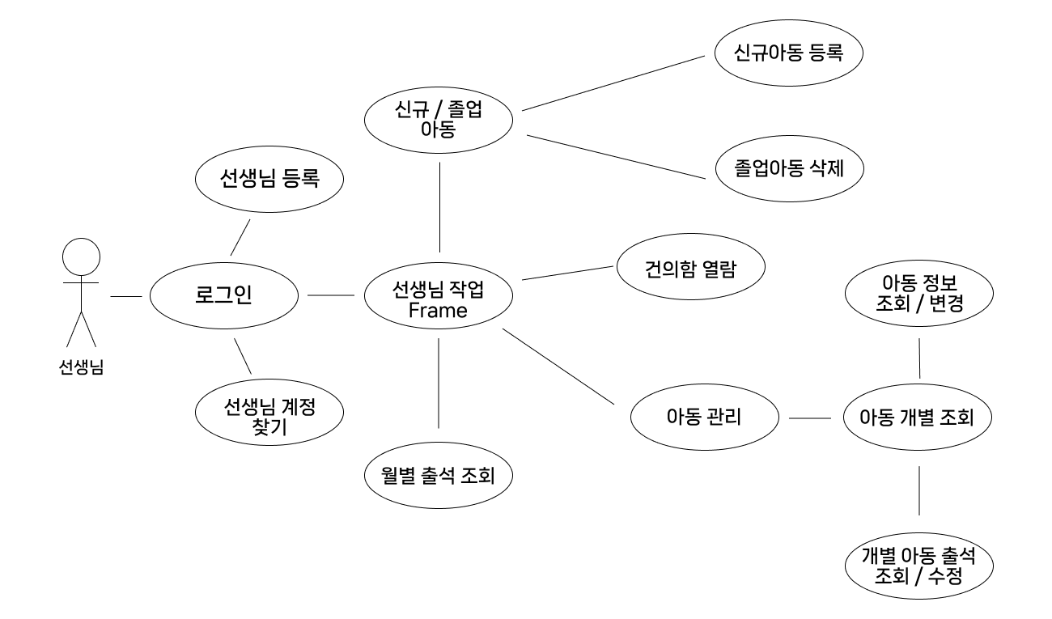
기능 구조 (사용자 – 선생님)

Slide 23
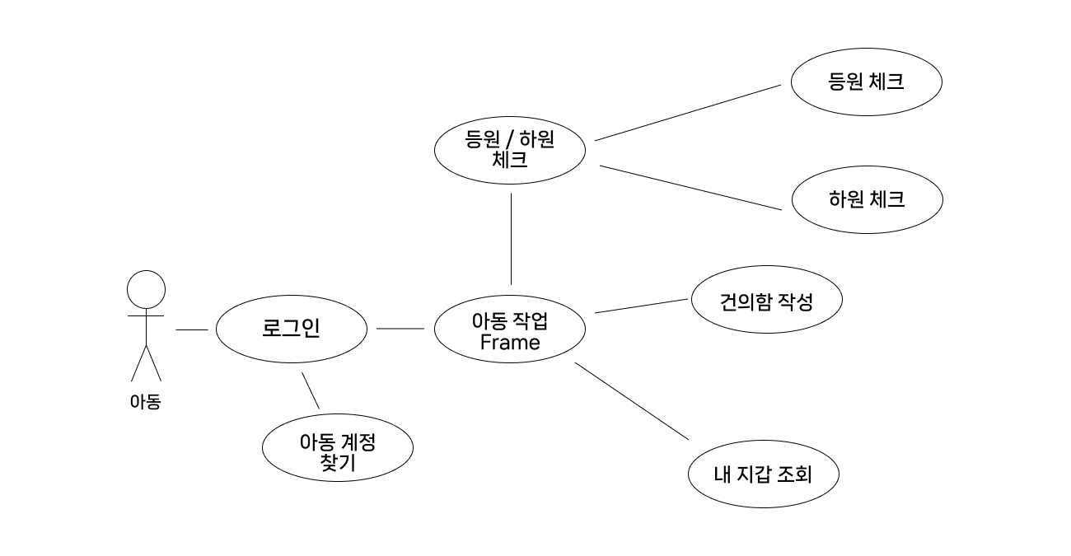
기능 구조 (사용자 - 아동)

